Slide 1
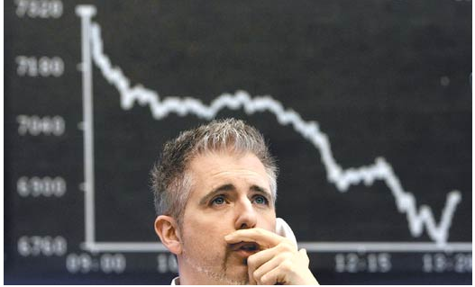
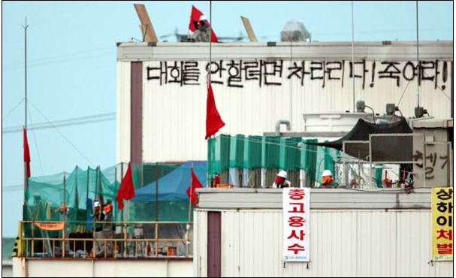
경제위기 1년, 회복인가 또 다른 추락인가?
한지원(사회진보연대 부설 노동자운동연구소(준)
jwhan77@gmail.com

Slide 2
주요내용
경제 위기를 보는 관점
최근의 경제 회복론
다시 시작된 자본시장 거품
은행 위기와 달러 위기
재벌에 의한, 재벌을 위한 경기부양
노동자운동만이 희망인 이유

Slide 3
경제 위기에 대한 관점

Slide 4
경제 위기?
경기 순환과 경제 위기
  경기순환: 일정 기간에 걸쳐 생산의 증감 (또는 소비의 증감)이 나타나는 자본주의 경제의 순환.
    균형 → 소비 증가 → 생산 증가 → 설비 확대 → 과잉생산 → 기업 수익성 악화, 생산 감소 → 수입 감소, 소비 감소 → 균형
    수요 공급의 균형을 찾아가는 시장의 자기 조정
  경제위기: 급작스러운 생산 (또는 소비) 감소를 동반한 기존 경제 시스템의 붕괴.
    시장 조절을 통한 균형 회복 불가능
    정부의 적극적 경제 정책 또는 기존 시스템의 파괴를 통해 새로운 유형의 시스템을 만들어 내거나 체제의 종말

Slide 5
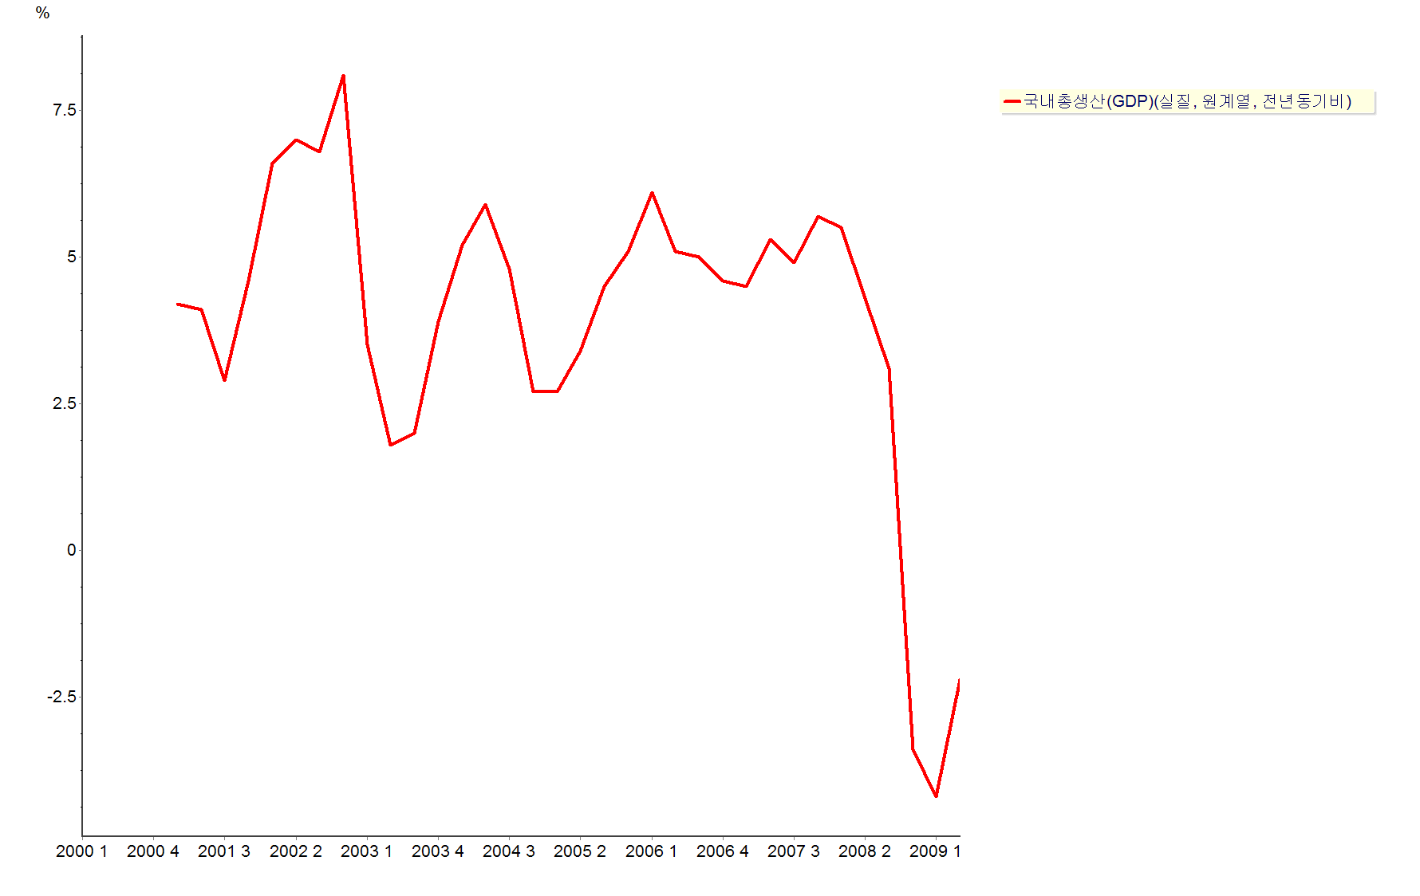
경기순환과 경제위기의 사례
국내총생산 증감율(실질,전년동기대비)
경기순환
경제위기

Slide 6
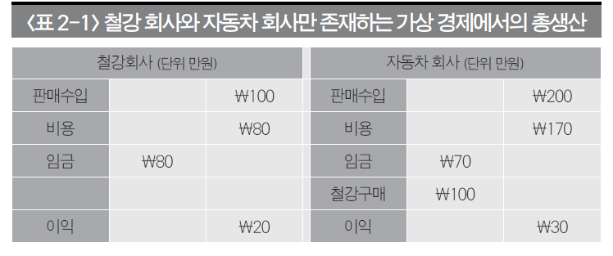
[참고] 국내총생산(GDP)과 경제성장률
먼저 국내총생산은 한 나라의 가계, 기업, 정부 등 모든 경제 주체가 일정 기간 동안 새로이 생산한 재화와 서비스의 가치를 시장 가격으로 평가하여 합산한 것이다. 여기서 재화란 쌀, 의복, 자동차 등의 물질적 형태를 가진 것이며, 서비스는 운송, 숙박, 의료, 교육 등과 같이 형태가 없는 사람의 노력을 의미한다
질문> 위 경제에서의 국내총생산은 얼마일까?

Slide 7
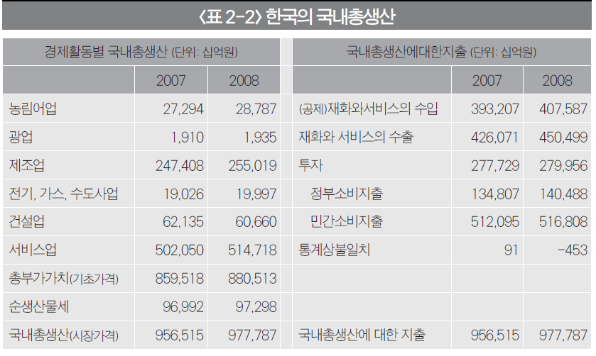
생산 측면과 지출 측면에서의 국내총생산
  경제활동별 총생산 = 지출항목별 총지출
경제성장률은 실질국내총생산의 증감율
  실질국내총생산은 명목국내총생산에서 물가상승분을 반영
  증감율 계산을 위한 비교 대상은 전기와 전년동기대비

Slide 8
경제성장과 노동자의 임금
부가가치의 생산과 자본가의 이윤
  경제성장의 기초인 부가가치는 노동자의 노동으로 생산. 각종 생산 설비 역시 노동자의 노동이 축적되어 있는 것
  생산된 부가가치 중 자본가는 자신의 이윤을 공제(자본을 제공하고 노동을 조직한 대가?)
  생산된 부가가치 - 설비 감가상각 -자본가 이윤 = 노동자의 임금
부가가치의 분배
  자본가의 이윤이 공제된 이후 금융 자본에 대한 이자, 정부에 대한 세금이 다시 한 번 공제
  생산된 부가가치 - 설비 감가상각 –이자-세금-(세후)자본가 이윤
  = (세후)노동자의 임금
국민경제 차원에서 노동자와 자본가 주체로 본 부가가치의 분배
 | 지불된 부분 | 지불되지 않은 부분
부가가치 | 노동자의 임금 | 자본가의 이윤

Slide 9
경제성장과 착취
금융자본과 정부
  생산에 직접 참여한 자본가만이 아니라 생산에 간접적으로 기여하는 금융 자본과 정부 역시 부가가치의 분배에 참여
  금융 자본: 생산에 직접 사용되지 않는 유휴 자본을 생산에 참여 시키는 역할. 그 대가로 이자 차익 획득
  정부 : 세금을 거두어 생산에 필요한 (이윤을 남기기에는 생산성이 없는)사회간접자본과 노동자에 대한 교육, (임금을 보충하는) 사회안전망 등을 건설, 운영.
금융화와 정부의 계급적 재정
  금융 자신의 이해관계에 따라 생산 방식을 재조직하고, 여러 투기적 활동을 통해 실물(혹은 비금융)부문의 이윤을 초과 획득
  → 이 이윤의 원천은?
  정부가 노동자들의 복지보다는 기업 이윤을 확대하기 위한 여러 투자활동(4대강, 구조조정기금 등)을 펼친다면?
  → 이 투자의 원천은?

Slide 10
경제 성장에 대한 자본의 관점
매출액 – 생산 및 판매 비용 = 영업이익
  매출액(제품의 가격=부가가치 + 비용 + 세금 + 이익)
  생산 및 판매 비용 (생산 및 판매에 들어간 임금+재료비)
영업이익 – 영업외비용 –세금 = 당기순이익
  영업외비용 (이자 등 금융 비용)
노동자가 생산한 부가가치를 숨기고, 임금을 비용으로만 처리!

Slide 11
경제성장
노동자의 관점
부가가치의 생산과 분배 그리고 착취
자본가의 관점
매출과 비용에 따른 이윤의 증감

Slide 12
최근의 경제 회복론과 경제위기 1년
(첨부 문서 참조. 본 프리젠테이션 자료는 보충 자료)

Slide 13
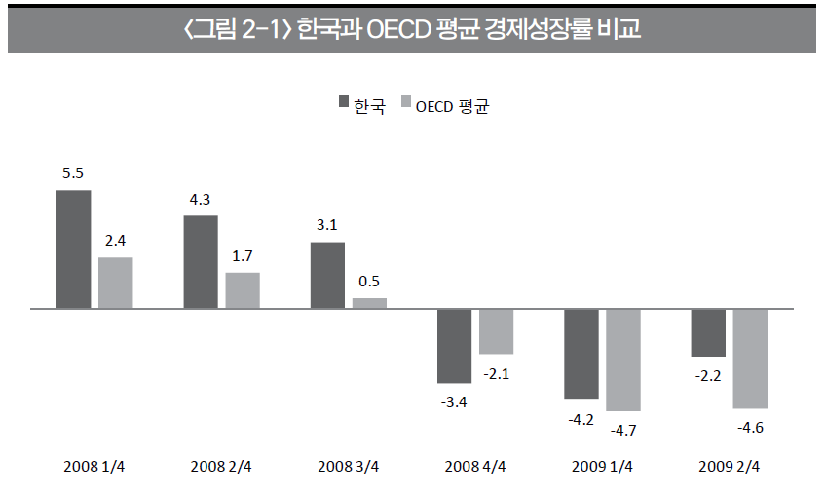
최근의 경제성장률
피터슨 국제경제연구소의 세계 경제성장률 예측: 2009년 -1.1%, 2010년 4.2%

Slide 14
V or W ?
내년 즉각 회복 vs 추가 하락 후 회복
역사적 사례
2차 세계대전 전후
2차 오일쇼크 이후
IT버블붕괴이후
미국 경제성장률

Slide 15
세계 경제 위기 1년
07년하반기까지
08년 9월
08년 10월 이후
부동산가격 하락
리만 파산
금융기업
대규모 자산 부실 발생
신용 경색 확대
정부의 경기부양책과 금융기업 자본확충
부동산기반
파생금융상품 손실
실물경제
생산 감소 확대
GM 구제금융
금융 시장의 붕괴
금융위기와 세계 자본주의의 구조적 위기
계급적 재정 통화 정책과 노동자

Slide 16
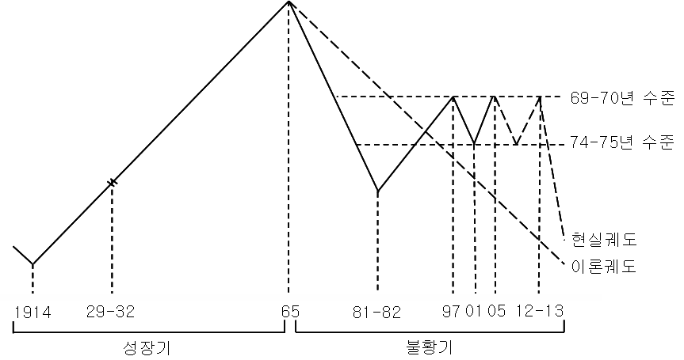
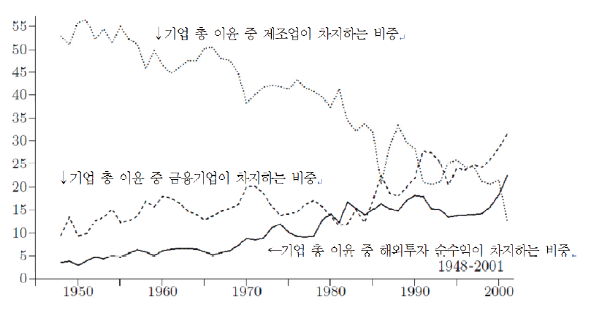
금융화
70년대 이후
이윤율 저하
80년대
신보수주의 등장
90년대 이후
신자유주의 개혁

Slide 17
초국적 금융 기업들
UBS
2조 달러
HSBC
2조 4천억 달러
Citi group
1조 9천억 달러
독일GDP
3조 6천억 달러
영국GDP
2조 6천억 달러
한국GDP
9천억 달러

Slide 18
정부의 지원
대마불사(too big to fail)
  미국 정부 7,000억 달러(한화 약 1,000조 원) 규모의 부실자산구제프로그램(TARP)
  영국 정부 400억 파운드(한화 약 80 조 원) 규모로 RBS 지원
  세계 각국에서 1조 달러 이상 금융 기업들 지원
한국 정부
  은행자본확충펀드 20조 + 구조조정 기금 20조
  건설회사들과 은행들의 부동산 투기 공모
    프로젝트 파이낸싱(PF)
    부채담보부 증권의 발행

Slide 19
향후 경제 전망
(첨부 문서 참조. 본 프리젠테이션 자료는 보충 자료)

Slide 20
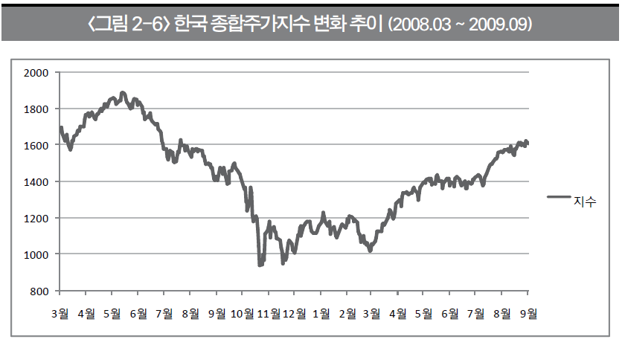
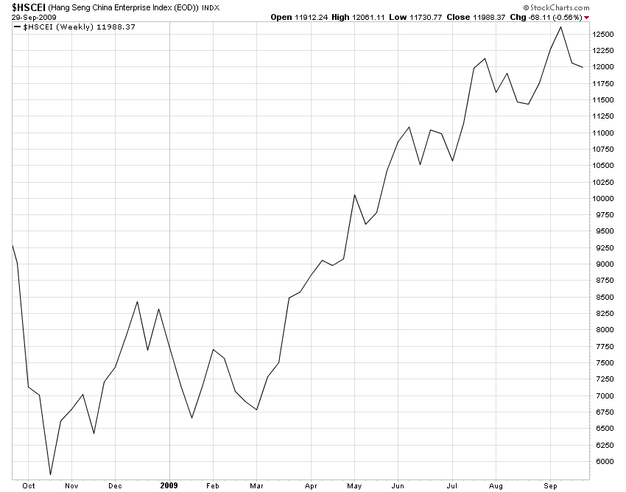
다시 시작되는 자본 시장 거품
위기의 원인으로 위기를 치료한다?
  아시아 자본시장 거품
중국 항생지수
- 중국 부동산 투자 8월 현재 작년 대비 300% 급증
이 돈은 모두 어디서 나왔을까???

Slide 21
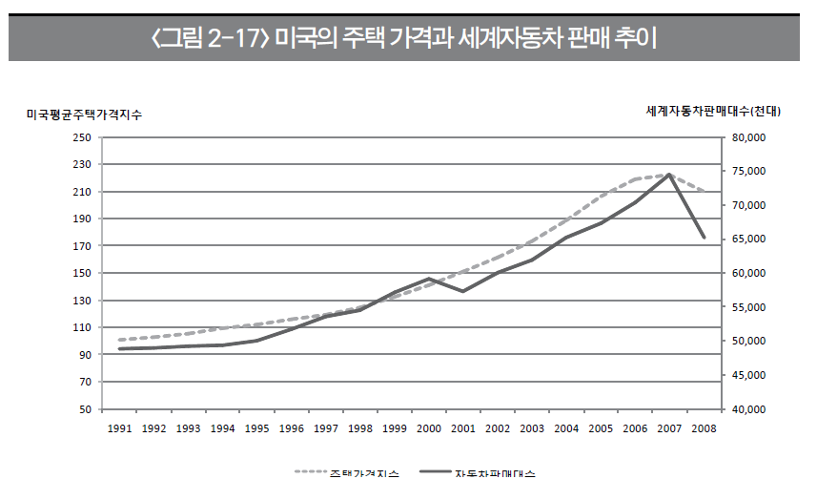
자산거품과 제조업 생산의 관계

Slide 22
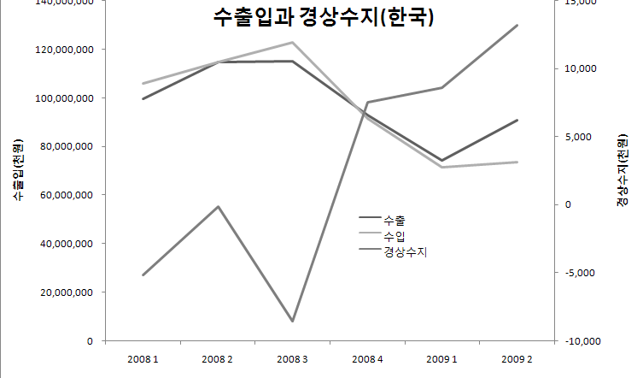
한국 경제 회복의 신기루
한국 경제 회복의 지표?
  경상수지 흑자와 주식시장 급등

Slide 23
재벌만 살리는 정부 위기 대응책
노동자
세금
정부 재정 지출
소비 보조
재벌들의 영업이익 급증
2009년 46조 규모!
노동유연화
고통분담
이데올로기
임금감소
생산비용 감소
 | 현대자동차의 예
매출액 | 18.4% 감소(내수 증가, 수출감소)
생산비용 | 제조원가20.8% ,판관비 12%감소
당기순이익 | 10.4% 증가

Slide 24
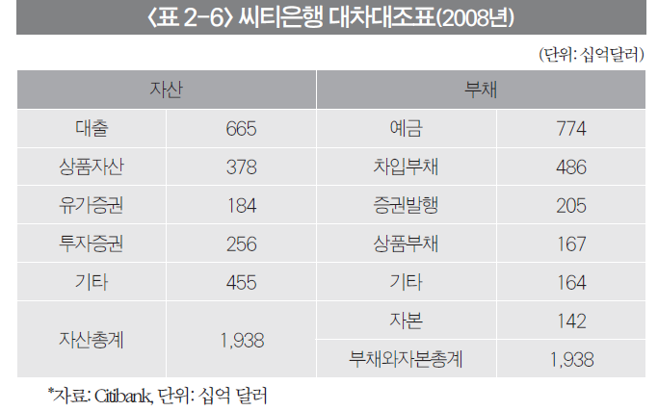
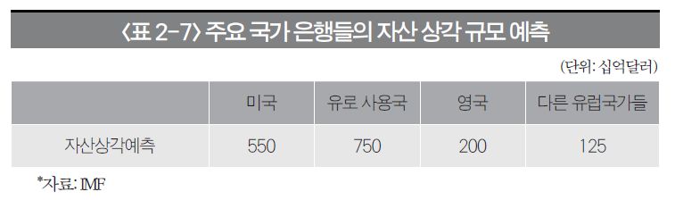
더 큰 금융위기 - 은행 위기 가능성
여전히 오리무중인 은행들의 부실 자산

Slide 25
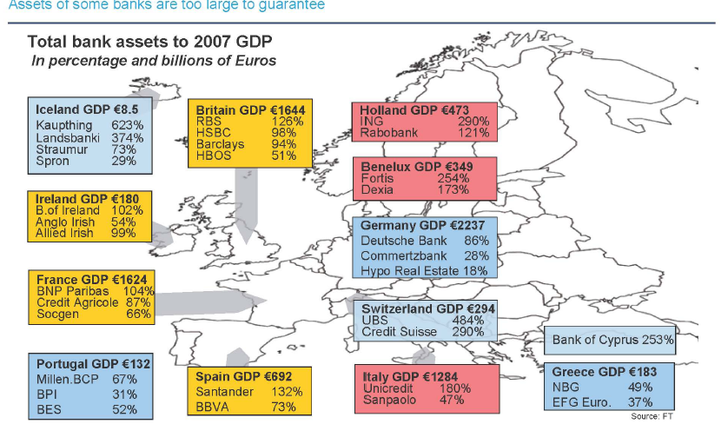
구하기에도 너무 큰 은행들

Slide 26
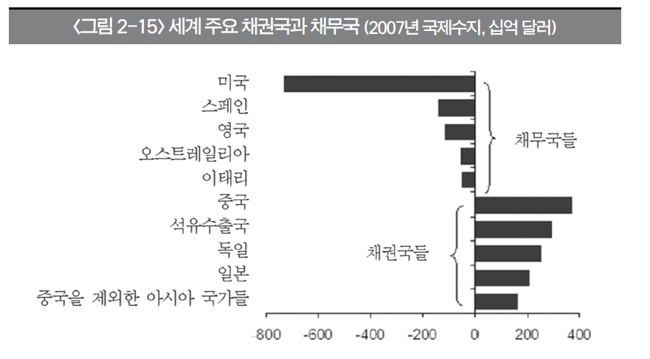
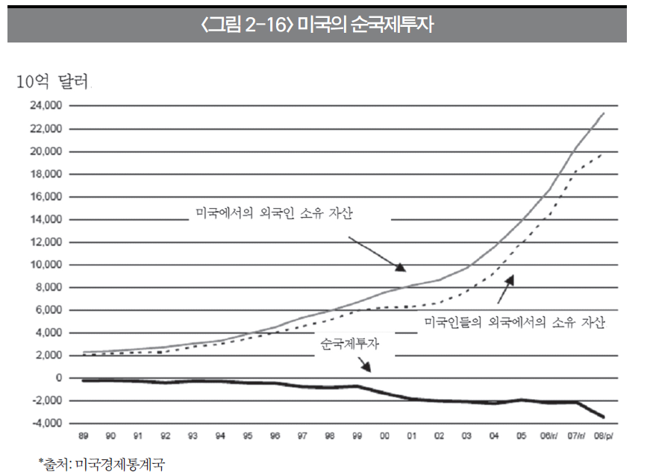
세계 화폐 달러의 위기
빚으로 성장하는 미국 경제의 비밀

Slide 27
달러 환류
미국의 경상수지 적자와 재정 적자
  미국은 세계 화폐 달러를 찍어낼 수 있다!
  달러가 계속 발행되어 유통된다면 통화 가치는 하락?
중국을 비롯한 경상수지 흑자국들의 미국 자산 투자
  미국의 적자를 미국 내 투자로 메워주는 세계적 달러 환류
  80년대 일본, 90년대 중동, 2000년대 중국이 대표적.
미국
대규모 적자
경상수지
흑자국들
미국 내 투자

Slide 28
달러 환류가 계속될 수 있을까?
미국 재정 적자와 경상수지 적자
  달러 가치와 달러 표시 자산들의 안전성이 관건

Slide 29
노동자 운동의 선택은?
경제 위기 극복에 대한 협조
  임금 삭감, 비정규직 우선 해고 등에 대한 방관, 정부 재정의 자본가 편향적 지출에 대한 용인
  경제 위기 상황 속에서 자본의 몫을 보호하고, 노동자의 희생을 강요하는 결과
자본주의를 넘어서기 위한 단결과 연대
  현재 자본과 정부가 위기 극복을 위해 동원하는 것은 노동자의 현재와 미래의 소득을 담보로 한 지출
  노동자가 자신의 몫과 권리를 주장할 때 자본이 동원할 수 있는 자원은 없음

Slide 30
노동자의 단결과 연대
관성적 수사로서의 단결과 연대가 아니라 경제위기에 맞서는 전략적 선택으로 ‘단결과 연대’가 필요.
  노동자로부터 자본가로의 부의 이전을 어떻게 막을 것인가
  노동자에 대한 분할 지배를 어떻게 극복할 것인가
단기적 실리는 경제 위기 시기에 ‘독약’일 수 있음
  현재의 자본주의가 배불 수 있는 부의 한계
  결국은 자본이 노동자에게 더욱 더 손실을 전가해야만 체제가 유지 가능함

Slide 31
[참고] 한국 정부의 재정 수지
통합재정수지(십억원)

Slide 32
[참고] 정부 재정 적자와 공공부문 구조조정
정부의 부자감세로 인한 수입 감소와 4대강 사업 등 건설 토목 중심 경기부양책으로 인한 지출 증가는 재정수지 적자로 이어짐
적자 수준을 줄이기 위한 정부의 방법 중 하나는 공기업의 부채를 늘리는 것
  회계에서 공기업 지원액 삭감하고 부족분은 채권 발행 등을 통해 해결
    수자원공사 8조원 규모 발행 예정 : 4대강 정비사업 비용
    주공토공 2009년에만 15조(2008년 대비 50% 상승) : 미분양 아파트 매입
    철도공사 3조 7000억 : 인천공항철도 인수 및 정부 지원 축소
  정부 막개발 정책에 따른 대규모 손실을 채권 발행으로 연기
    인천도시개발공사 3조1천억원

Slide 33
[참고]재정적자에 대한 노동자의 관점
신자유주의 : 무조건적인 흑자 재정 요구
  1998년 이후 2007년까지 한국의 사례
  물가 안정을 위한 통화량 관리를 첫 번째 과제로 삼기 때문. 물가 안정은 금융 투기의 안정적 수익을 위해.
최근의 자유주의 : 적극적 경기부양 요구
  수요를 정부가 만들어 내어 산업 생산 수준 유지 및 고용 유지
  하지만 ‘누가’ ‘무엇을’ 소비하는 지, 정부의 수입이 ‘어디서’ 발생하는지 중요하지 않음.
노동자의 관점 : 노동자를 위한 재정 지출과 자본에 대한 수탈
  경제 위기로 인한 고통의 완화를 위한 복지 지출 확대
  재벌과 부동산 투기자 등에 대한 과세
  정부 지출에 대한 노동자 민중의 통제

Slide 34
감사합니다
사회진보연대 부설 노동자운동연구소(준)
Tel: 02-778-4001 /email: pssp@jinbo.net

